Slide 1
Erstickungsgefahr durch Gase
Sicherheitskurzgespräche (SKG 008)

Slide 2
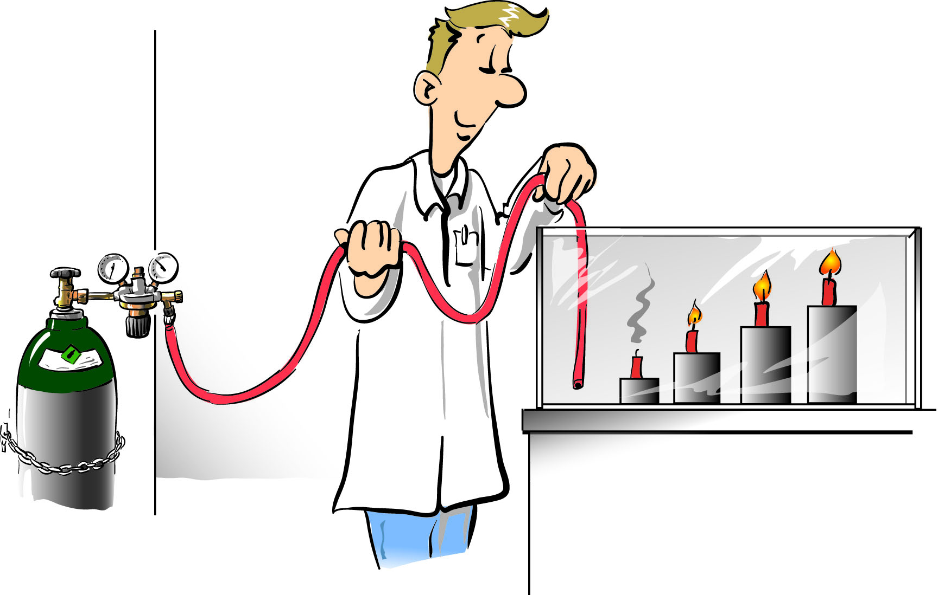
Tödliche Gefahr durch erstickende Gase
Lektion 1
› Gefahr durch
– Stickstoff (N₂)
– Kohlendioxid (CO₂)
– Edelgase Helium (He), Argon (Ar), ...
› Verdrängen Luft
› Farblos, geruchlos, geschmacklos

Slide 3
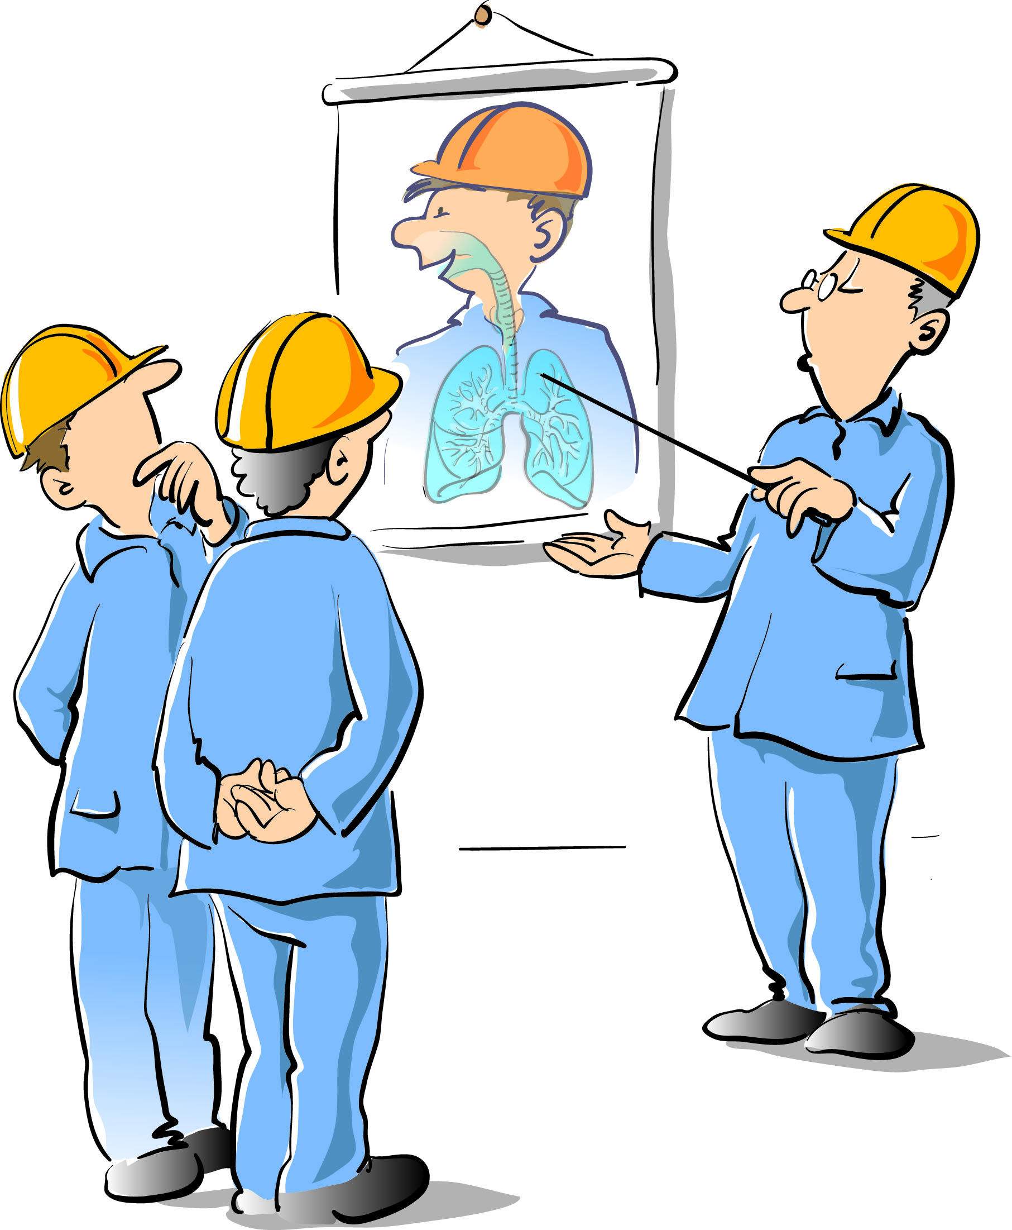
Geringer Sauerstoffgehalt in der Atemluft
Lektion 2
› Reduziertes Reaktionsvermögen
› Schlagartige Bewusstlosigkeit
› Schneller Tod möglich
› Gespülte Behälter
› Silos
› Brandschutz
› Tiefer liegende oder
geschlossene Räume

Slide 4
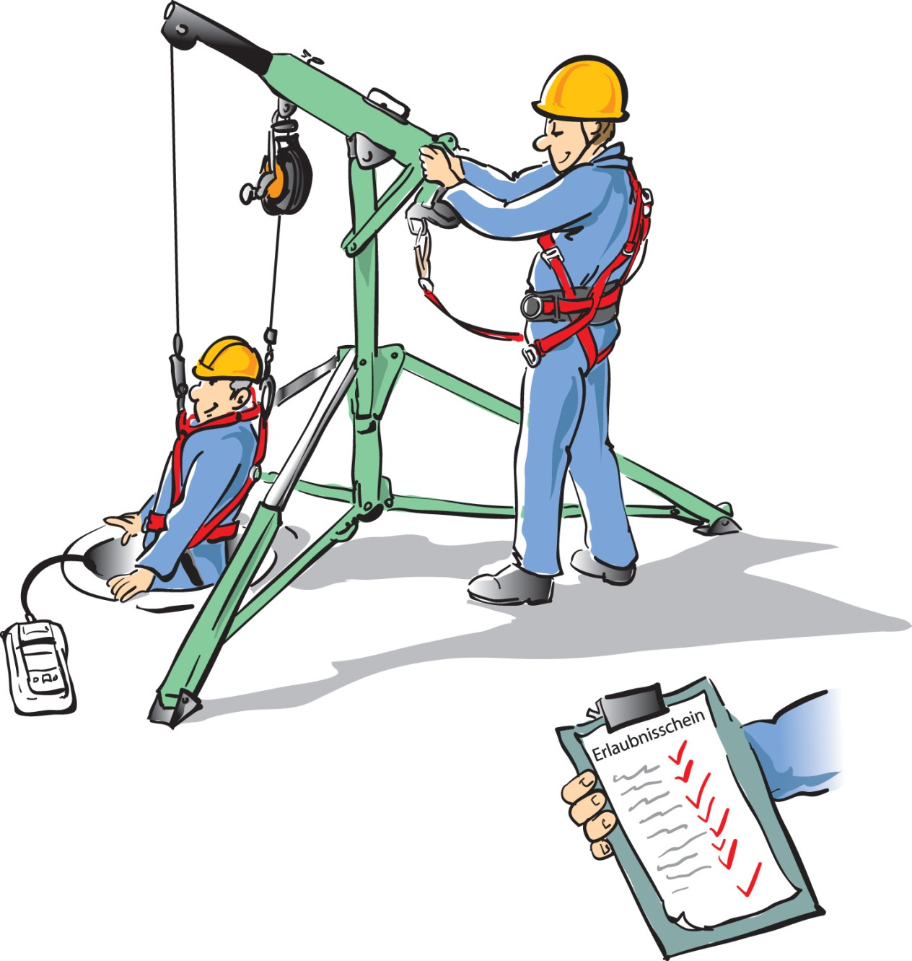
Niedriger Sauerstoffgehalt in Räumen und Behältern
Lektion 3
› Sauerstoffkonzentration messen
› Erlaubnisschein
› Sicherungsposten
› Sicherung

Slide 5
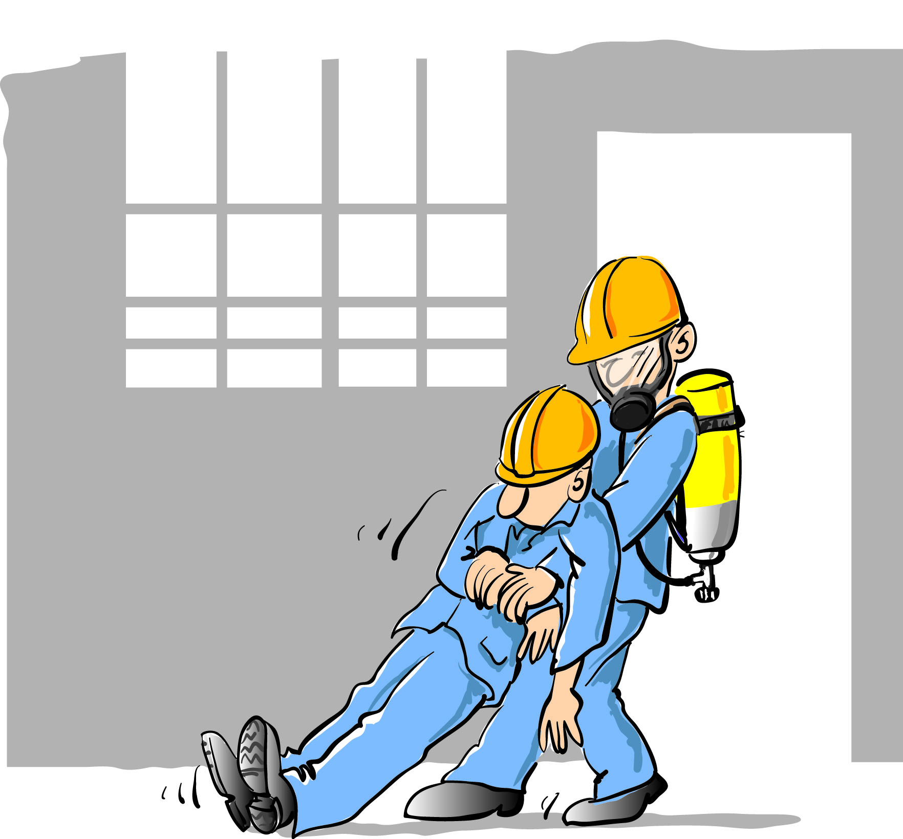
Retten von Verunglückten aus Bereichen mit Sauerstoffmangel
Lektion 4
› Umgebungsluftunabhängiger
Atemschutz
› Eigensicherung
› Sicherungsposten
› Rettungseinrichtungen bereithalten

Slide 6
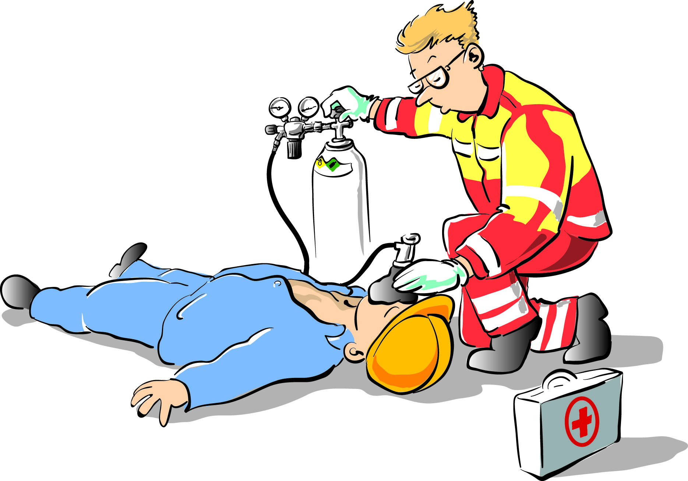
Erste Hilfe bei Sauerstoffmangel
Lektion 5
› Hilfe herbeiholen
› Notruf absetzen
› Sofortige Wiederbelebung
› Zufuhr Frischluft

Slide 7
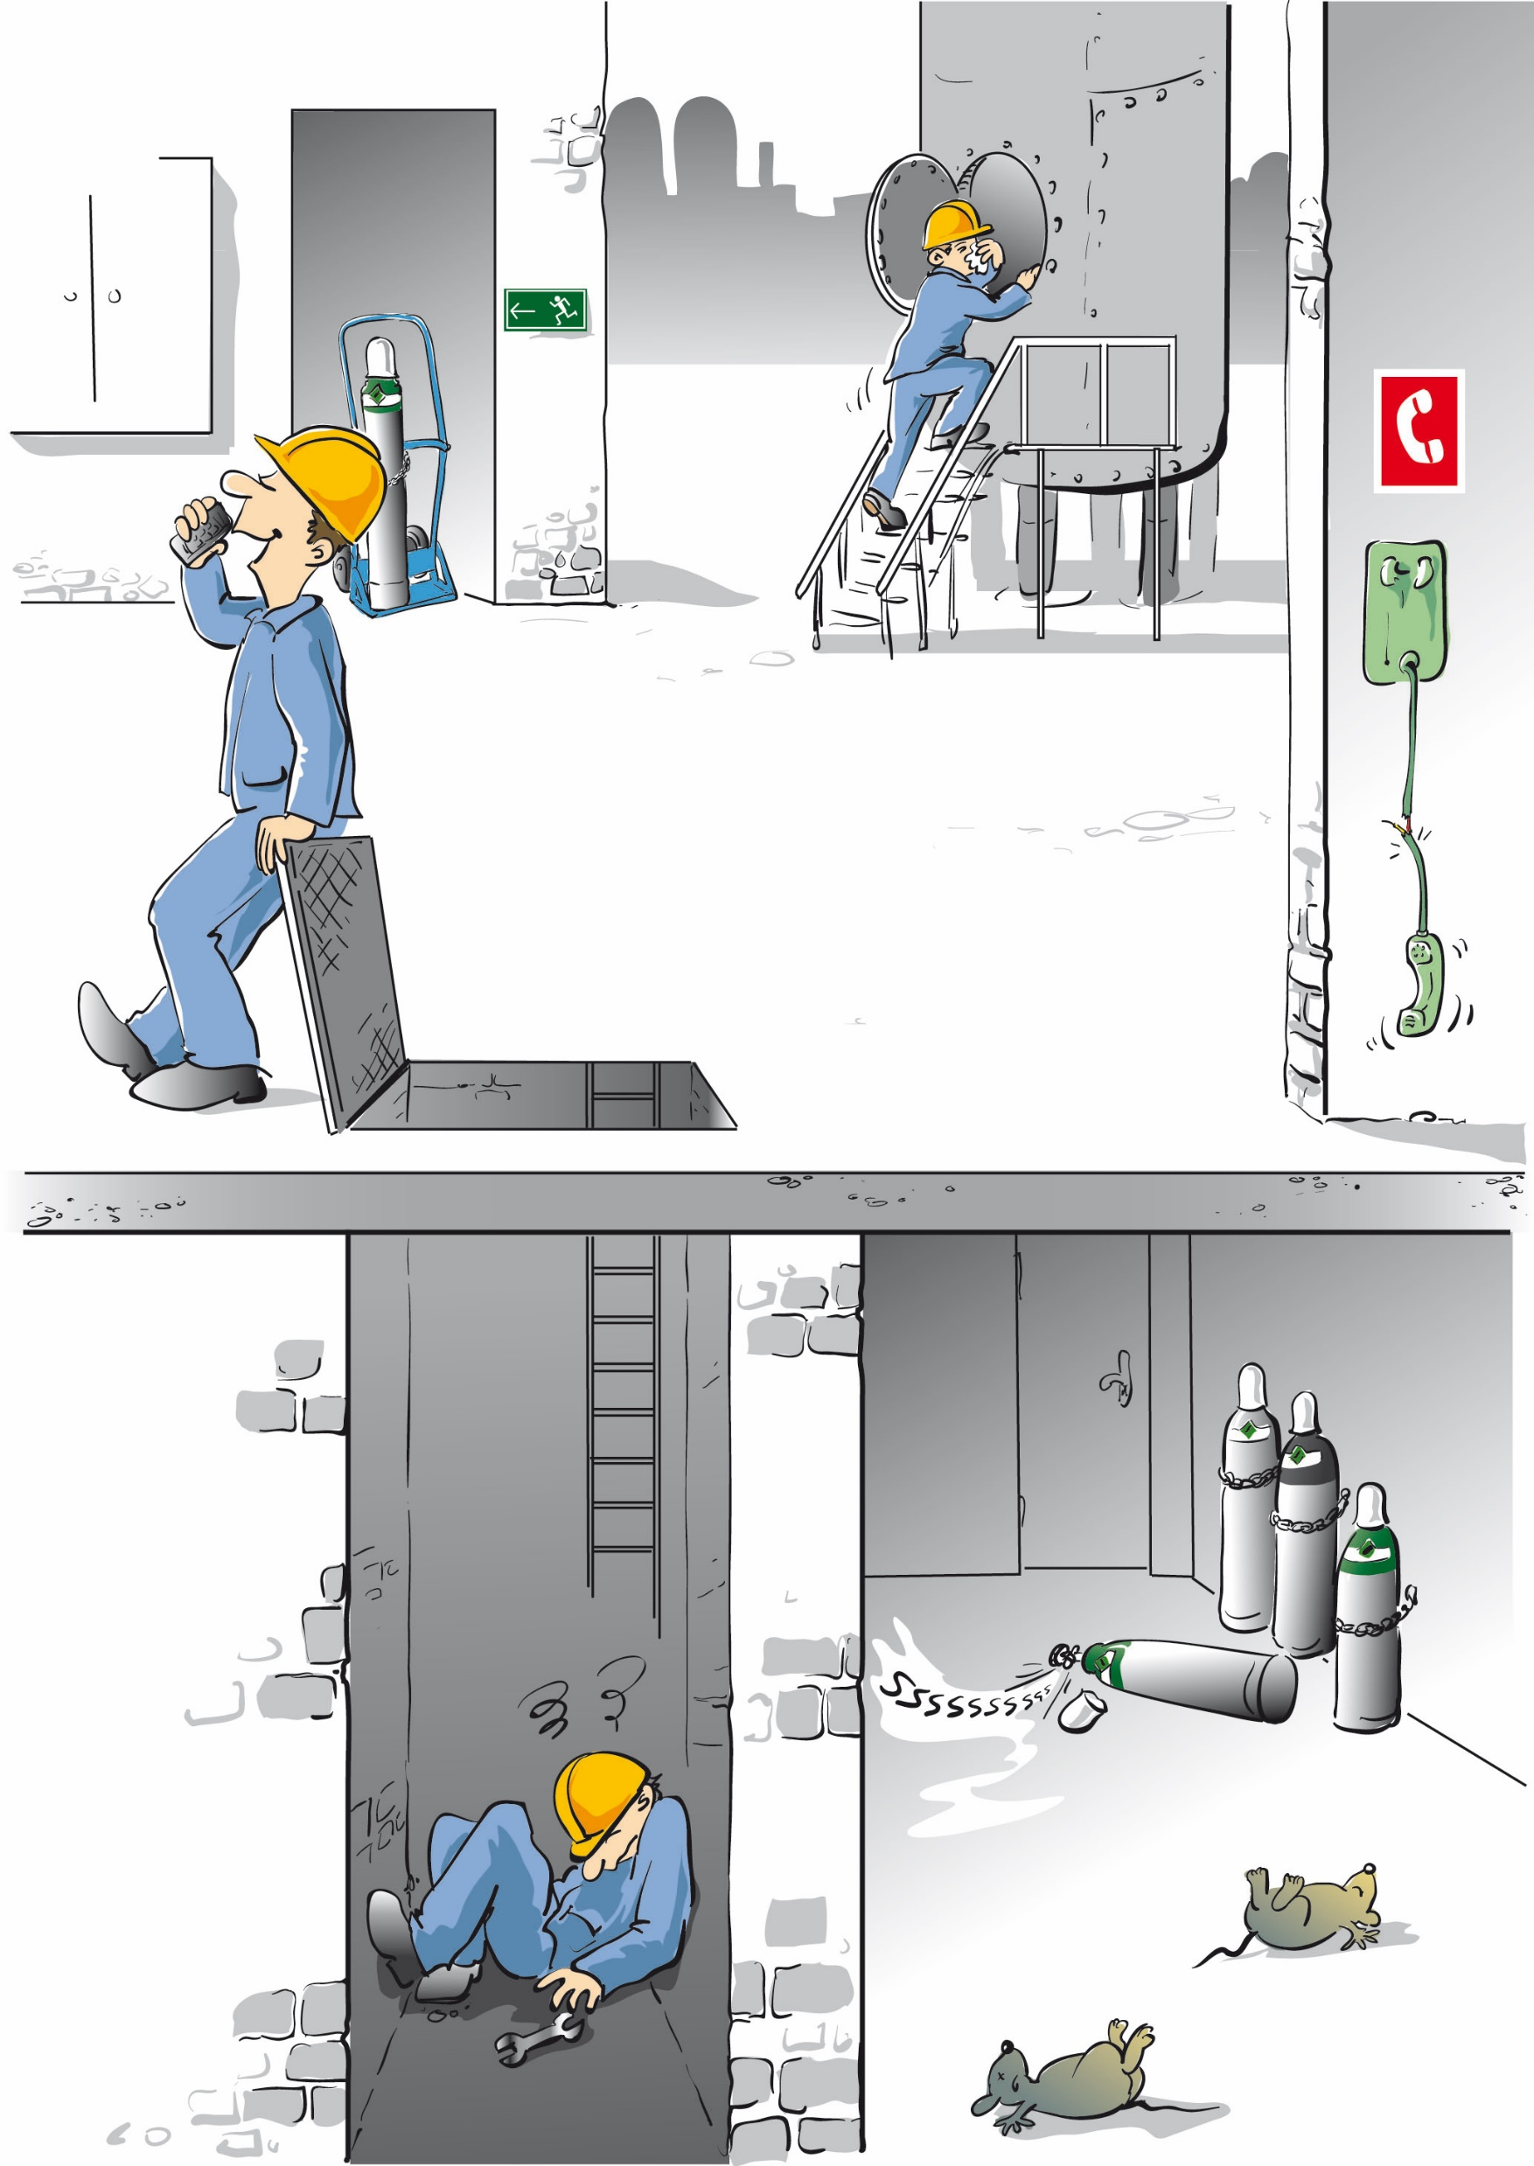
Finde die zehn Fehler

Slide 8
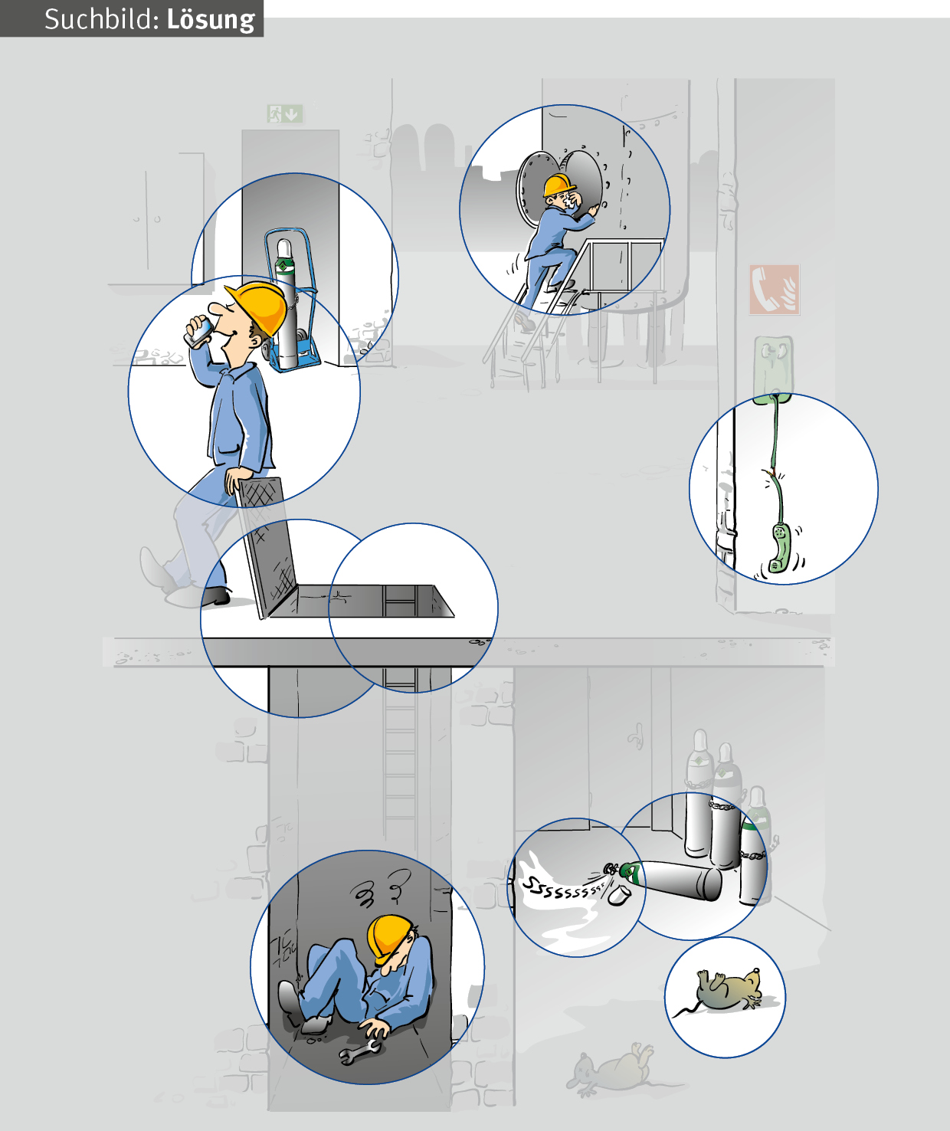
Fehlerübersicht

Slide 9
Fehler 1
Aufmerksamer Sicherungsposten

Slide 10
Fehler 2
Fluchtwege freihalten

Slide 11
Fehler 3
Umgebungsluftunabhängiger
Atemschutz und Sicherungsposten

Slide 12
Fehler 4
Freimessung/
Konzentrationsüberwachung

Slide 13
Fehler 5
Gefahrenbereich absperren

Slide 14
Fehler 6
Notfalleinrichtungen funktionsfähig halten; regelmäßig kontrollieren
und warten

Slide 15
Fehler 7
Umgebungsluftunabhängiger
Atemschutz

Slide 16
Fehler 8
Flasche gegen Umfallen sichern

Slide 17
Fehler 9
Ventilschutz anbringen

Slide 18
Fehler 10
Für ausreichende Lüftung sorgen

Slide 19
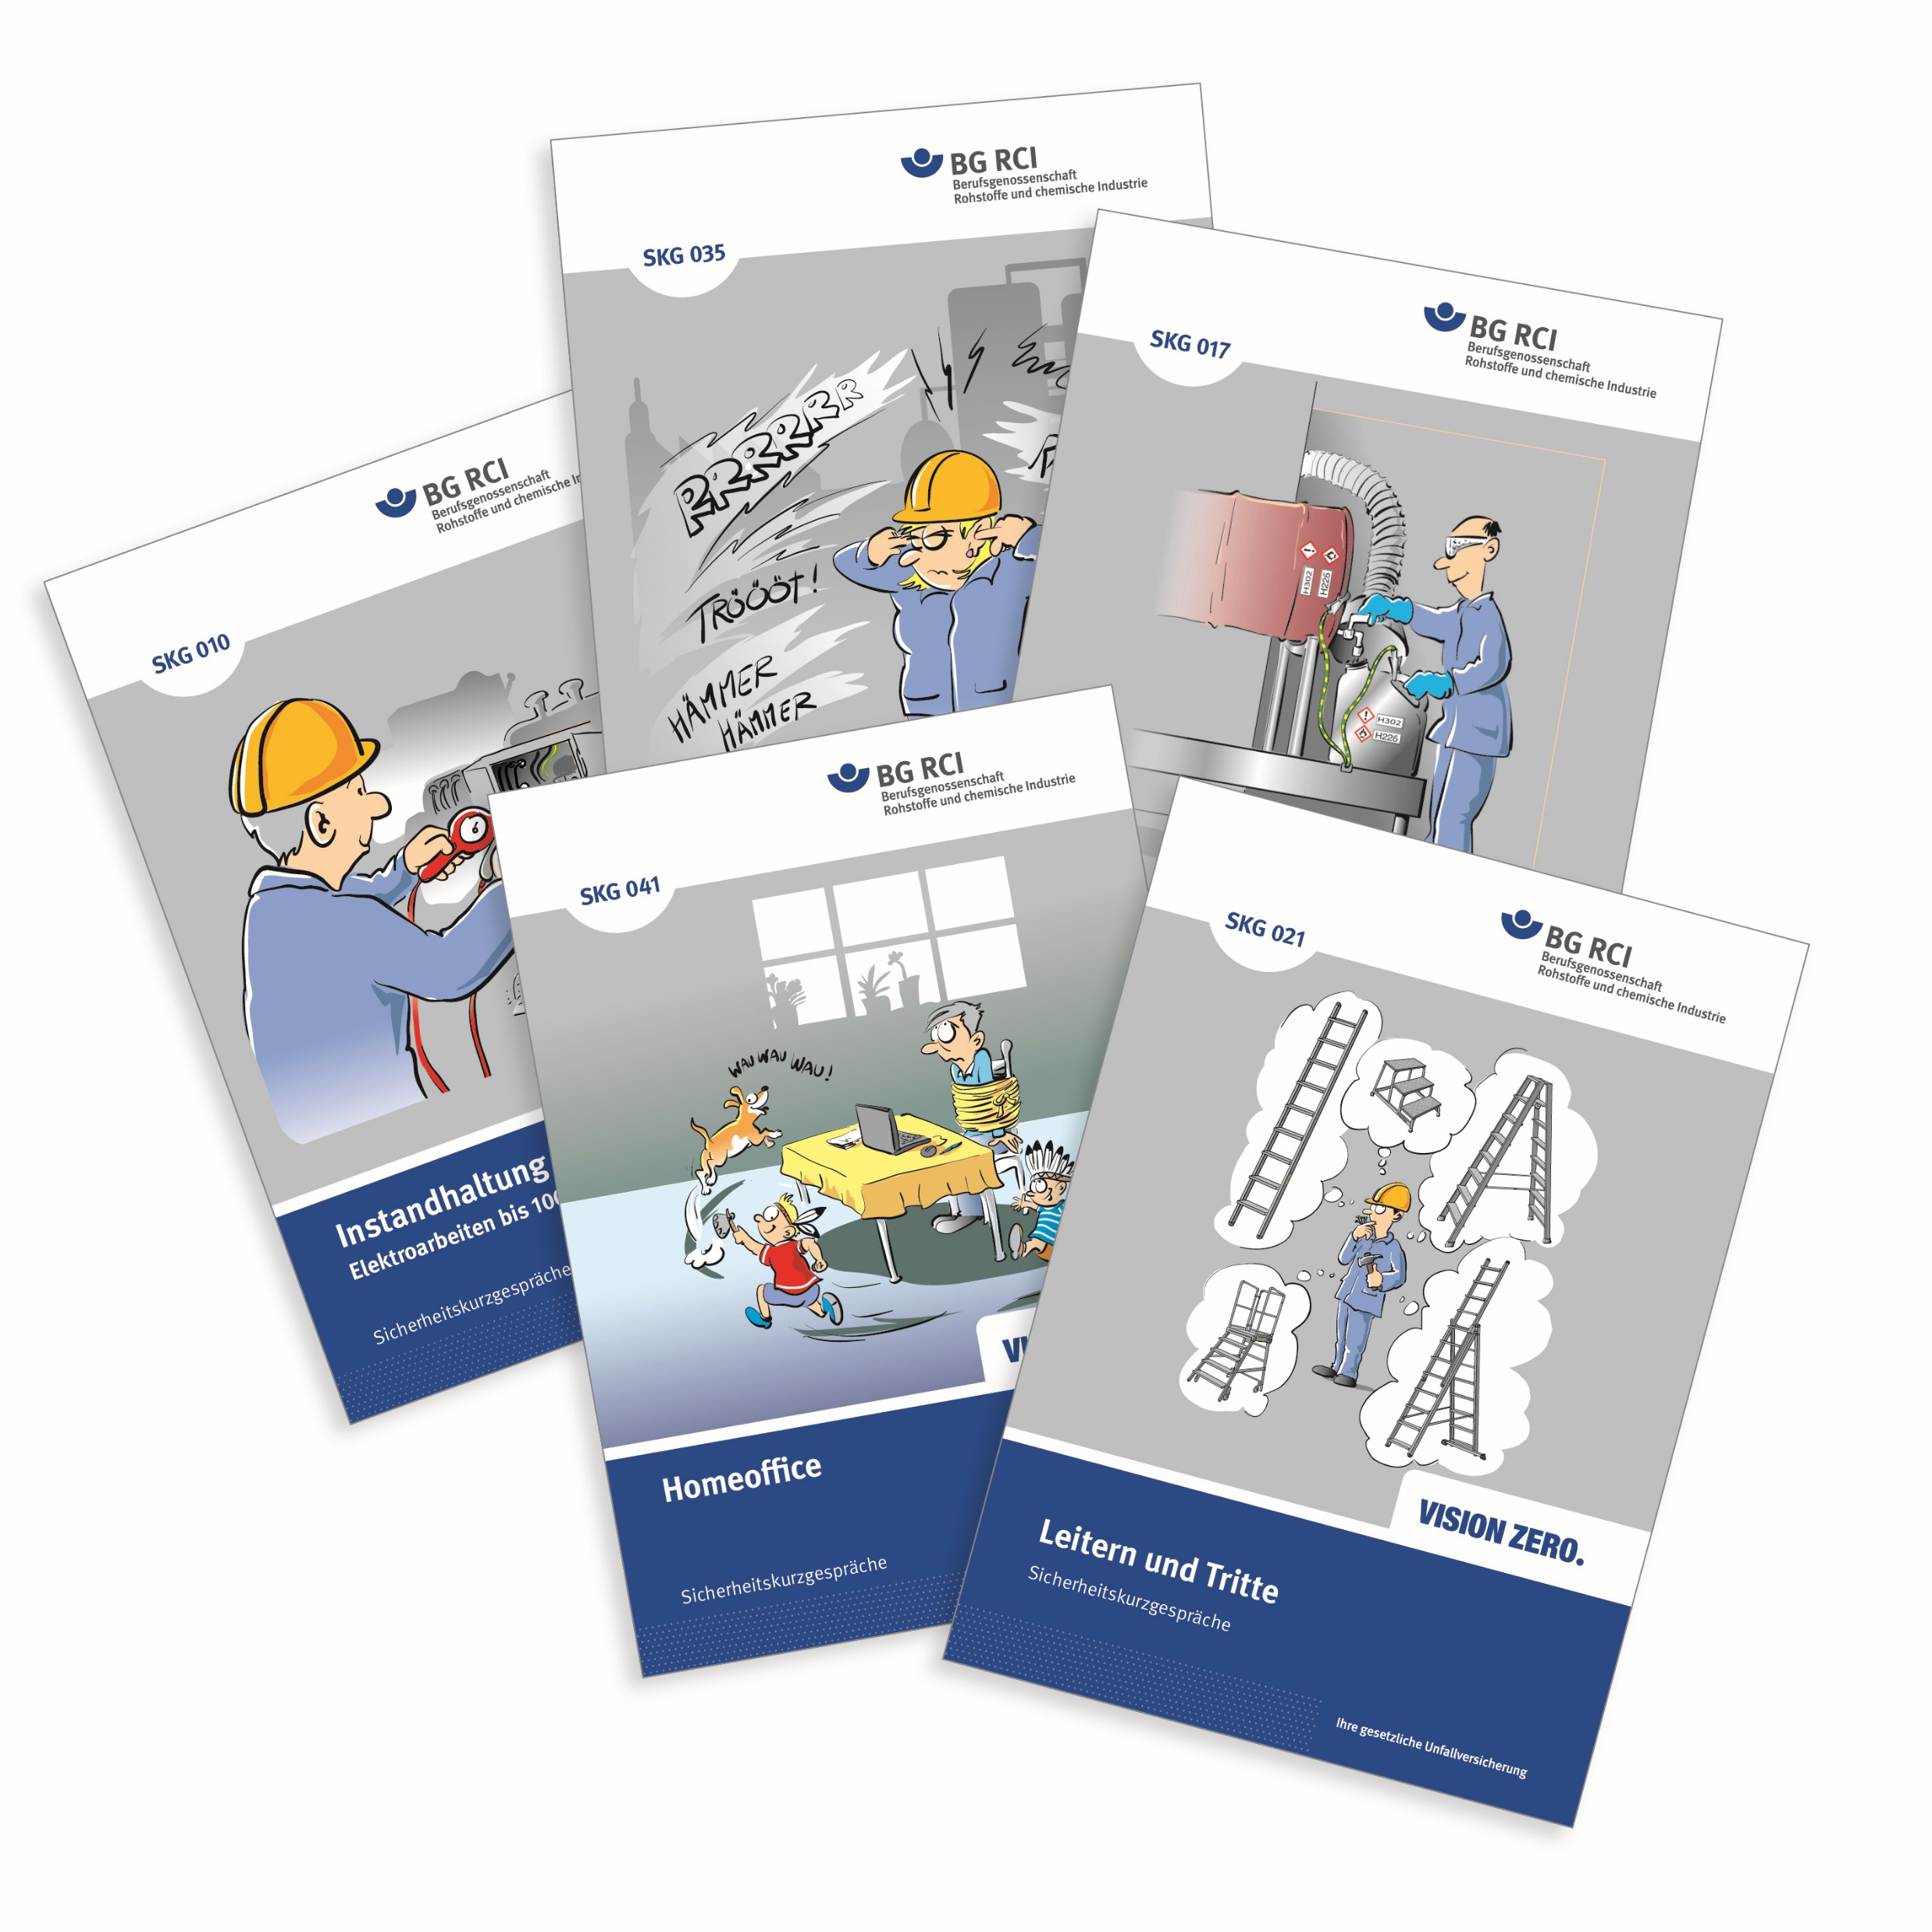
Weitere Sicherheitskurzgespräche
Die Reihe der Sicherheitskurzgespräche wird ständig um neue Themen ergänzt.
In den Druckfassungen finden Sie zu den einzelnen Lektionen weitere ausführliche Hinweise und Erläuterungen für Unterweisende.
Einen Überblick über die derzeit verfügbaren Themen erhalten Sie im Medienshop der BG RCI.
medienshop.bgrci.de

